Slide 1

原子和分子轨道积分
量子化学编程培训
索兵兵
西北大学现代物理研究所

Slide 2
学习目标
了解矩阵-矩阵乘法，编写矩阵乘法程序，并与MKL和Netlib的dgemm对照；
了解高斯基函数，学习单、双电子积分的计算方法，编写单电子重叠，动能的计算程序；
了解原子轨道的单、双电子积分如何存储；
利用自己编写的单电子积分程序计算积分，和给定的双电子积分，采用Hcore猜测，编写一个Hartree-Fock程序；
了解RI算法，读取RI积分，编写Hartree-Fock程序
了解当使用分子点群时，积分如何存储，读取积分编写Hartree-Fock程序；
了解原子轨道(对称匹配轨道)到分子轨道的积分变换，编写原子到分子轨道积分变换程序；
利用分子轨道积分，编写MP2程序。

Slide 3

目录
基函数简介
原子轨道积分及计算
积分计算的其他问题
RI近似与三中心积分

Slide 4
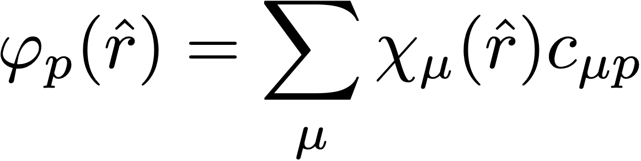
1. 基函数简介
基函数：用来展开分子轨道或能带波函数的数学函数，引入基函数可将偏微分形式的Hartree-Fock或Kohn-Sham方程转化为可用计算机求解的线性代数方程。
基组(Basis set)是基函数的集合，应具备如下条件：
它是一个完备集合，可由它们线性组合得到任意的分子轨道；
与被描述的体系(原子，分子，周期性体系)有正确的近似关系，这样可用较少的基函数来较精确地描述分子轨道；
由这组基函数系定义的分子积分，特别是多中心电子积分容易计算，随后进行的自洽迭代收敛比较快。
Notes:
\varphi_p(\hat{r}) = \sum_\mu \chi_{\mu}(\hat{r}) c_{\mu p}

Slide 5
1. 基函数简介
常用的基函数
高斯型轨道(Gaussian type orbital - GTO)
Slater型轨道(Slater type orbital - STO)
数值原子轨道(Numerical atomic orbital - NAO)
平面波(Plane wave)及球面波(Spherical wave)
有限元(Finit elements - FEM)
小波(Wavelets)
Notes:
\tilde{\chi}(\vec{r},\veg{A}) = (r_x-A_x)^k(r_y-A_y)^m(r_z-A_z)^ne^{-\alpha |\vec{r}-\vec{A}|^2}
\chi(\vec r, \vec A) = \sum_i c_i \tilde{\chi}_i(\vec r, \vec A)
\hat{L}^2Y_{lm}(\theta,\varphi)&=l(l+1) Y_{lm}(\theta,\varphi) \\
\hat{l}_zY_{lm}(\theta,\varphi)&=mY_{lm}(\theta,\varphi)
Y_{lm}(\theta,\varphi) =\sqrt{\frac{2l+1}{4\pi}\frac{(l-m)!}{(l+m)!}}P^m_l(cos\theta)e^{im\varphi}
\chi(\vec r,\vec A) = r^le^{-\alpha |\vec r- \vec A|^2}Y_{lm}(\theta,\varphi)

Slide 6
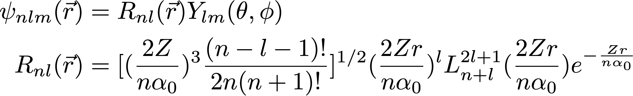
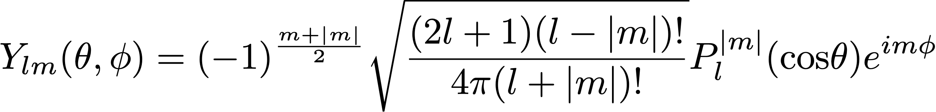
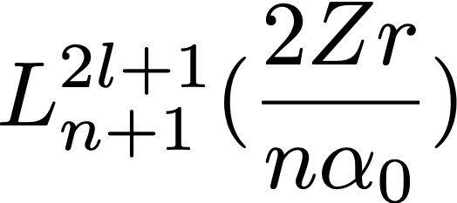
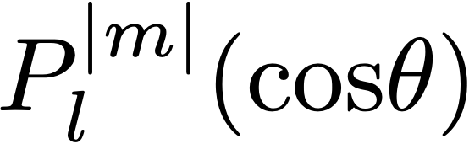
1. 基函数简介
类氢粒子波函数
是Laguerre多项式
是associated Legendre多项式
类氢粒子波函数中心库伦场中单电子问题精确解
Notes:
\psi_{nlm} (\vec{r}) &= R_{nl}(\vec{r})Y_{lm}(\theta,\phi) \\
R_{nl}(\vec{r}) &= [(\frac{2Z}{n\alpha_0})^3 \frac{(n-l-1)!}{2n(n+1)!}]^{1/2}(\frac{2Zr}{n\alpha_0})^l{L^{2l+1}_{n+l}}(\frac{2Zr}{n\alpha_0})e^{-\frac{Zr}{n\alpha_0}}
L^{2l+1}_{n+1}(\frac{2Zr}{n\alpha_0})
Y_{lm}(\theta,\phi) = (-1)^{\frac{m+|m|}{2}}\sqrt{\frac{(2l+1)(l-|m|)!}{4\pi (l+|m|)!}}P^{|m|}_l(\mathrm{cos} \theta)e^{im\phi}
P_l^{|m|}(\mathrm{cos} \theta)

Slide 7
1. 基函数简介
Notes:
\tilde{\chi}(\vec{r},\veg{A}) = (r_x-A_x)^k(r_y-A_y)^m(r_z-A_z)^ne^{-\alpha |\vec{r}-\vec{A}|^2}
\chi(\vec r, \vec A) = \sum_i c_i \tilde{\chi}_i(\vec r, \vec A)
\hat{L}^2Y_{lm}(\theta,\varphi)&=l(l+1) Y_{lm}(\theta,\varphi) \\
\hat{l}_zY_{lm}(\theta,\varphi)&=mY_{lm}(\theta,\varphi)
Y_{lm}(\theta,\varphi) =\sqrt{\frac{2l+1}{4\pi}\frac{(l-m)!}{(l+m)!}}P^m_l(cos\theta)e^{im\varphi}
\chi(\vec r,\vec A) = r^le^{-\alpha |\vec r- \vec A|^2}Y_{lm}(\theta,\varphi)

Slide 8
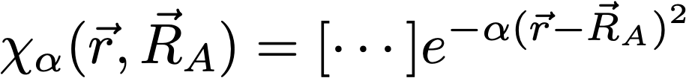
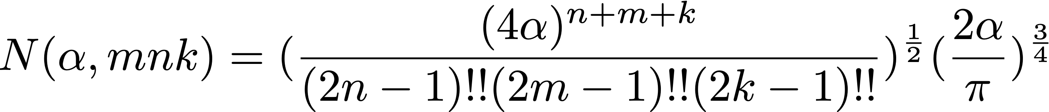
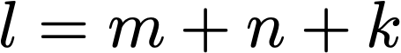
1. 基函数简介
Gaussian基函数
笛卡尔(Cartesian)高斯基函数
归一化系数
称之为GTO的“角动量”
Notes:
\tilde{\chi}(\vec{r},\veg{A}) = (r_x-A_x)^k(r_y-A_y)^m(r_z-A_z)^ne^{-\alpha |\vec{r}-\vec{A}|^2}
\chi(\vec r, \vec A) = \sum_i c_i \tilde{\chi}_i(\vec r, \vec A)
\hat{L}^2Y_{lm}(\theta,\varphi)&=l(l+1) Y_{lm}(\theta,\varphi) \\
\hat{l}_zY_{lm}(\theta,\varphi)&=mY_{lm}(\theta,\varphi)
Y_{lm}(\theta,\varphi) =\sqrt{\frac{2l+1}{4\pi}\frac{(l-m)!}{(l+m)!}}P^m_l(cos\theta)e^{im\varphi}
\chi(\vec r,\vec A) = r^le^{-\alpha |\vec r- \vec A|^2}Y_{lm}(\theta,\varphi)
\int^{\infty}_{-\infty} e^{-\alpha x^2}dx = \sqrt{\frac{\pi}{\alpha}}

Slide 9
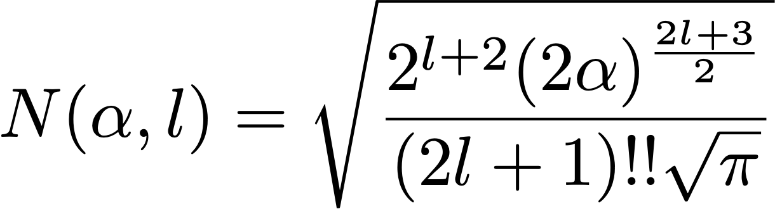
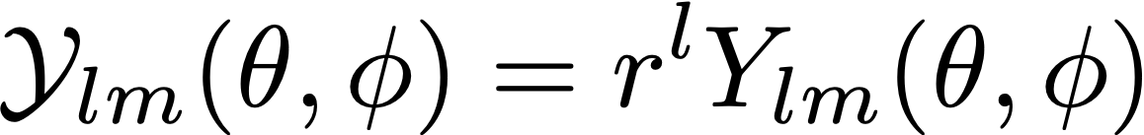
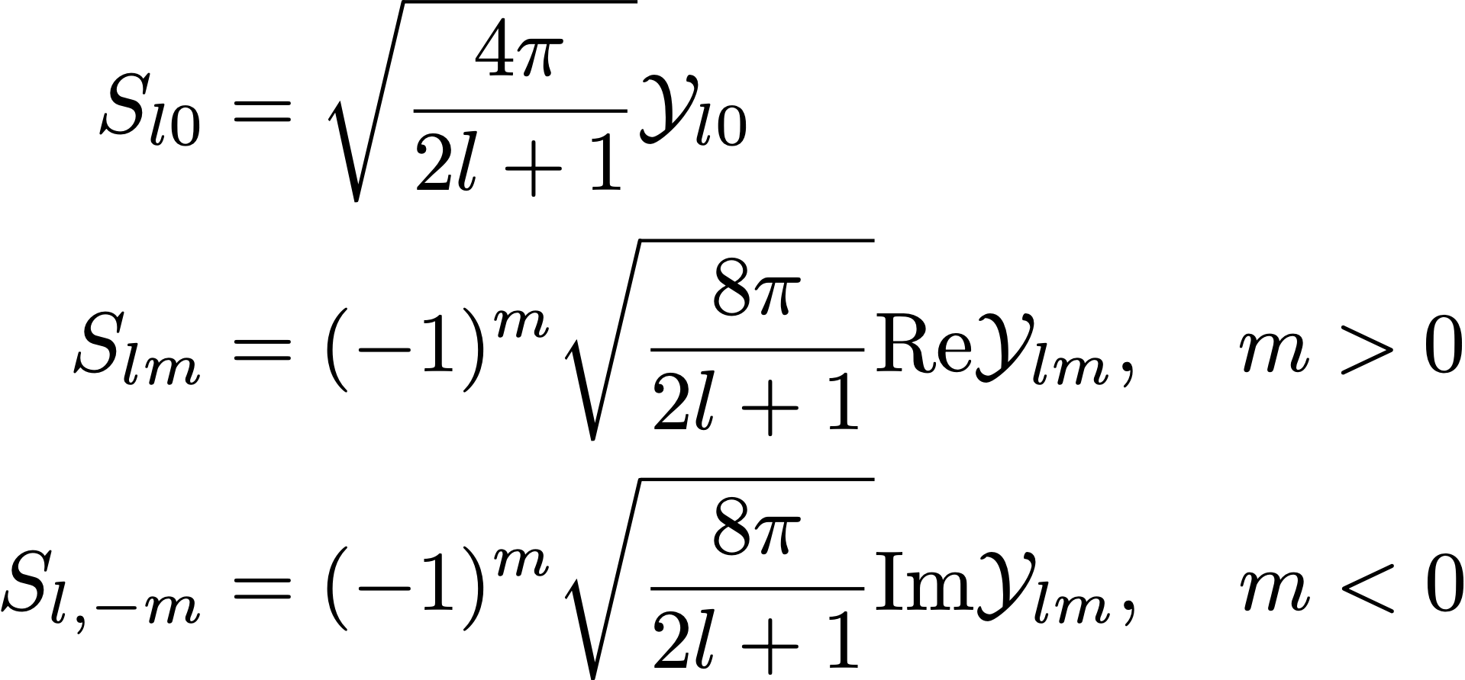
1. 基函数简介
球谐(Spherical-harmonic)高斯基函数
Solid spherical-harmonic function
Real value solid spherical-harmonic function
Notes:
\chi(\alpha,\vec{r},\vec{A}) = N(\alpha,l) S_{lm}(\theta,\phi) e^{-\alpha (\vec{r}-\vec{A})^2}
\chi(\vec r, \vec A) = \sum_i c_i \tilde{\chi}_i(\vec r, \vec A)
S_{l0}&=\sqrt{\frac{4\pi}{2l+1}}\mathcal{Y}_{l0} \\
S_{lm}&=(-1)^m \sqrt{\frac{8\pi}{2l+1}}\mathrm{Re}\mathcal{Y}_{lm}, \quad m>0 \\
S_{l,-m}&=(-1)^m \sqrt{\frac{8\pi}{2l+1}}\mathrm{Im}\mathcal{Y}_{lm}, \quad m<0
\hat{L}^2Y_{lm}(\theta,\varphi)&=l(l+1) Y_{lm}(\theta,\varphi) \\
\hat{l}_zY_{lm}(\theta,\varphi)&=mY_{lm}(\theta,\varphi)
Y_{lm}(\theta,\varphi) =\sqrt{\frac{2l+1}{4\pi}\frac{(l-m)!}{(l+m)!}}P^m_l(cos\theta)e^{im\varphi}
\chi(\vec r,\vec A) = r^le^{-\alpha |\vec r- \vec A|^2}Y_{lm}(\theta,\varphi)
N(\alpha,l) = \sqrt{\frac{2^{l+2}(2\alpha)^{\frac{2l+3}{2}}}{(2l+1)!!\sqrt{\pi}}}

Slide 10
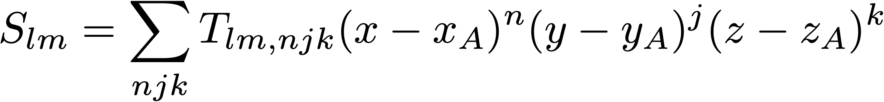
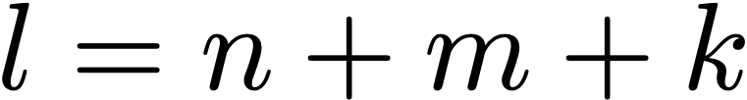
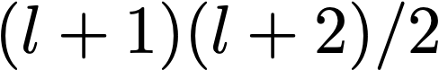
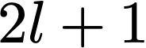
1. 基函数简介
笛卡尔(Cartesian)高斯基函数到球(Spherical-harmonic)高斯基函数的变换
给定
笛卡尔高斯函数有 个
球谐高斯函数有 个
注意： 程序中给出的笛卡尔到球谐函数的变换可能会包含归一化系数
Notes:
\chi(njk,\vec{r},\alpha,\vec{A})=N_{njk,\alpha}(x-x_A)^n(y-y_a)^j(z-z_A)^ke^{-\alpha(\vec{r}-\vec{A})^2}
S_{lm} = T_{lm,njk} (x-x_A)^n(y-y_A)^j(z-z_A)^k
\mathcal{Y}_{lm}(\theta,\phi) = r^lY_{lm}(\theta,\phi)

Slide 11
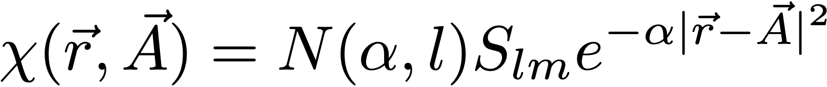
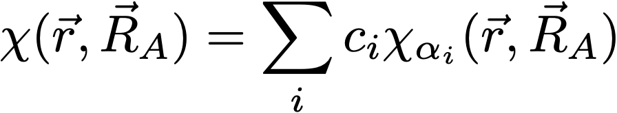
1. 基函数简介
Primitive GTO
Contracted GTO
Segment contraction VS. General contraction
α1
c11
0
0
α1
c11
c21
c31
3-21G,6-31G, etc.
cc-pVXZ,
Def2-family
α2
c12
0
0
α2
c12
c22
c32
α3
c13
0
0
α3
c13
c23
c33
ANO系列基组
α4
c14
0
0
α4
c14
c24
c34
α5
0
c21
0
α5
c15
c25
c35
α6
0
c22
0
α6
c16
c26
c36
α7
0
c23
0
α7
c17
c27
c37
α8
0
0
c31
α8
c18
c28
c38
α9
0
0
c32
α9
c19
c29
c39
9个Primitive函数收缩为3个Contracted函数
Notes:
\chi(\vec r,\vec A) = N(\alpha,l) S_{lm} e^{-\alpha |\vec r- \vec A|^2}

Slide 12
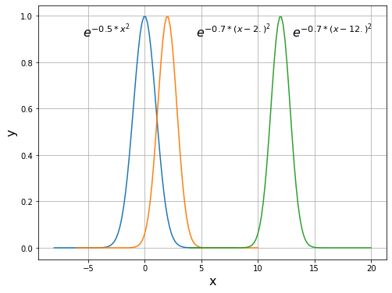
1. 基函数简介
高斯基函数的特点
中心相距远的一对高斯基函数，重叠为0，可以忽略
对于大分子，有效高斯基函数对的数目正比于O(N)
Notes:
\tilde{\chi}(\vec{r},\veg{A}) = (r_x-A_x)^k(r_y-A_y)^m(r_z-A_z)^ne^{-\alpha |\vec{r}-\vec{A}|^2}
\chi(\vec r, \vec A) = \sum_i c_i \tilde{\chi}_i(\vec r, \vec A)
\hat{L}^2Y_{lm}(\theta,\varphi)&=l(l+1) Y_{lm}(\theta,\varphi) \\
\hat{l}_zY_{lm}(\theta,\varphi)&=mY_{lm}(\theta,\varphi)
Y_{lm}(\theta,\varphi) =\sqrt{\frac{2l+1}{4\pi}\frac{(l-m)!}{(l+m)!}}P^m_l(cos\theta)e^{im\varphi}
\chi(\vec r,\vec A) = r^le^{-\alpha |\vec r- \vec A|^2}Y_{lm}(\theta,\varphi)

Slide 13
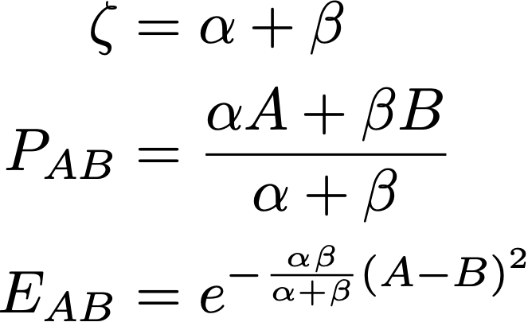
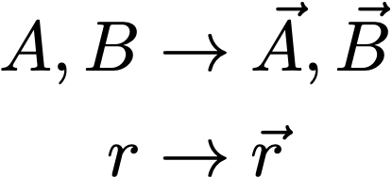
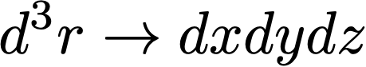
1. 基函数简介
高斯乘积定理 (Gaussian Product Theorem)
为了书写简单，我们用
利用GPT，两个不同中心的Guassian基函合并为中心位于P的Gaussian基函数
Notes:
\tilde{\chi}(\vec{r},\veg{A}) = (r_x-A_x)^k(r_y-A_y)^m(r_z-A_z)^ne^{-\alpha |\vec{r}-\vec{A}|^2}
\chi(\vec r, \vec A) = \sum_i c_i \tilde{\chi}_i(\vec r, \vec A)
\hat{L}^2Y_{lm}(\theta,\varphi)&=l(l+1) Y_{lm}(\theta,\varphi) \\
\hat{l}_zY_{lm}(\theta,\varphi)&=mY_{lm}(\theta,\varphi)
Y_{lm}(\theta,\varphi) =\sqrt{\frac{2l+1}{4\pi}\frac{(l-m)!}{(l+m)!}}P^m_l(cos\theta)e^{im\varphi}
\chi(\vec r,\vec A) = r^le^{-\alpha |\vec r- \vec A|^2}Y_{lm}(\theta,\varphi)

Slide 14
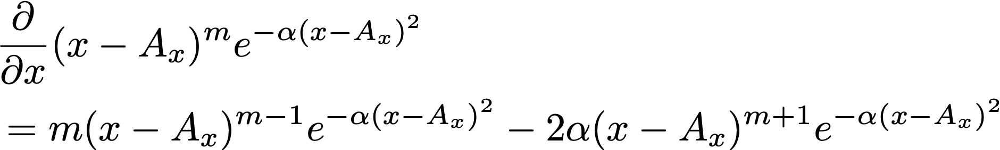
1. 基函数简介
高斯基函数求导
高斯积分的递推公式利用了高斯基函数求导的特性
Notes:
\tilde{\chi}(\vec{r},\veg{A}) = (r_x-A_x)^k(r_y-A_y)^m(r_z-A_z)^ne^{-\alpha |\vec{r}-\vec{A}|^2}
\chi(\vec r, \vec A) = \sum_i c_i \tilde{\chi}_i(\vec r, \vec A)
\hat{L}^2Y_{lm}(\theta,\varphi)&=l(l+1) Y_{lm}(\theta,\varphi) \\
\hat{l}_zY_{lm}(\theta,\varphi)&=mY_{lm}(\theta,\varphi)
Y_{lm}(\theta,\varphi) =\sqrt{\frac{2l+1}{4\pi}\frac{(l-m)!}{(l+m)!}}P^m_l(cos\theta)e^{im\varphi}
\chi(\vec r,\vec A) = r^le^{-\alpha |\vec r- \vec A|^2}Y_{lm}(\theta,\varphi)

Slide 15
目录
基函数简介
原子轨道积分及计算
积分计算的其他问题
RI近似与三中心积分

Slide 16
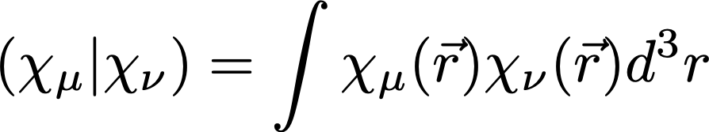
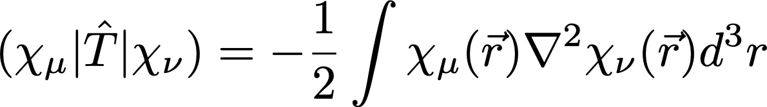
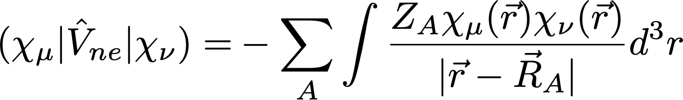
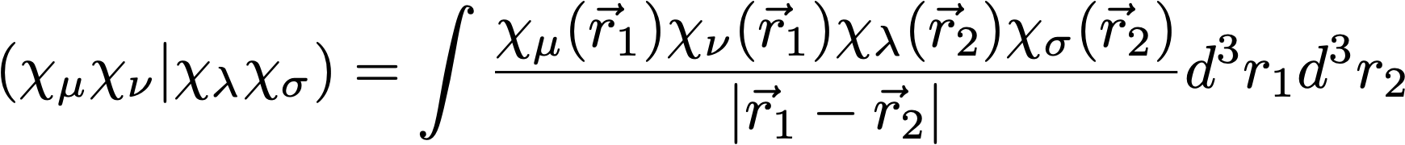
2. 原子轨道积分及计算
重叠积分
动能积分
核吸引积分
双电子排斥积分

Slide 17
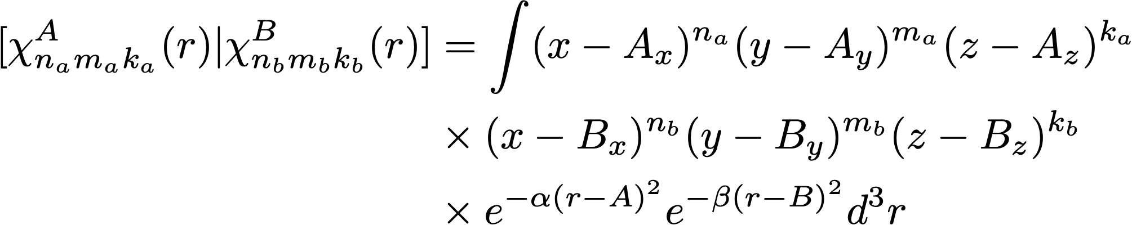
2. 原子轨道积分及计算
重叠积分

Slide 18
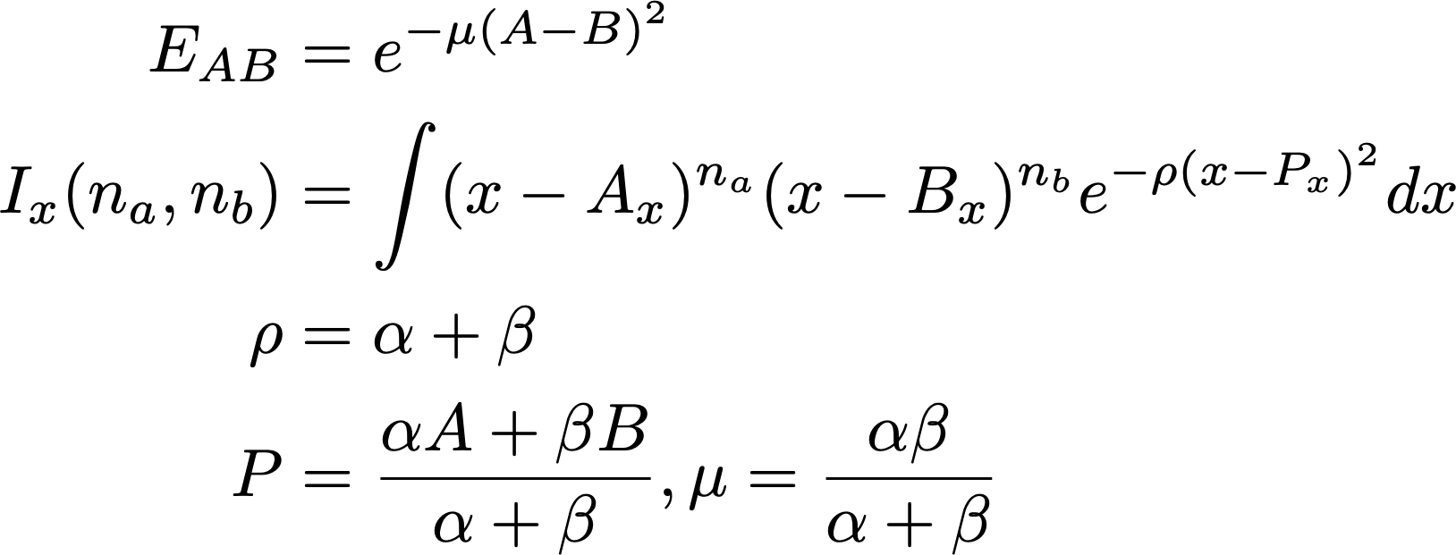
2. 原子轨道积分及计算 — 重叠积分
首先利用GTP

Slide 19
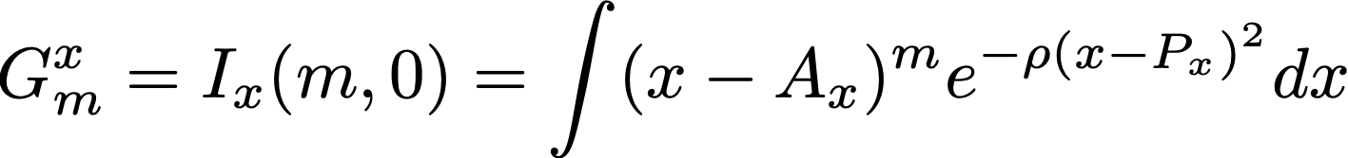
2. 原子轨道积分及计算 — 重叠积分
一维积分的递推关系(HRR - Horizontal recurrence relation)
可根据下式推出
定义

Slide 20
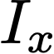
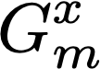
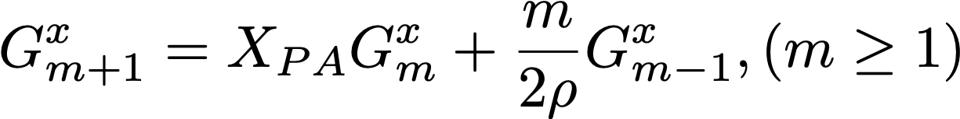
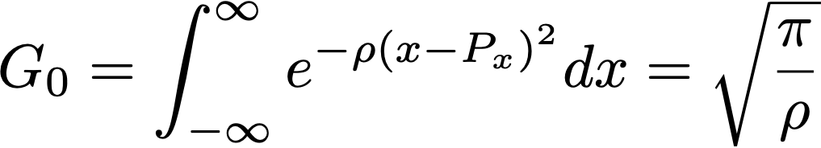
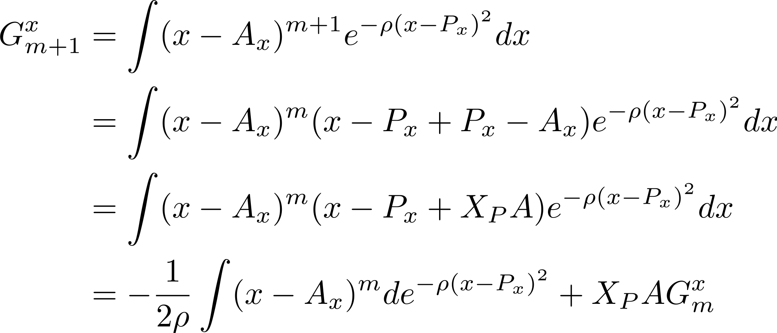
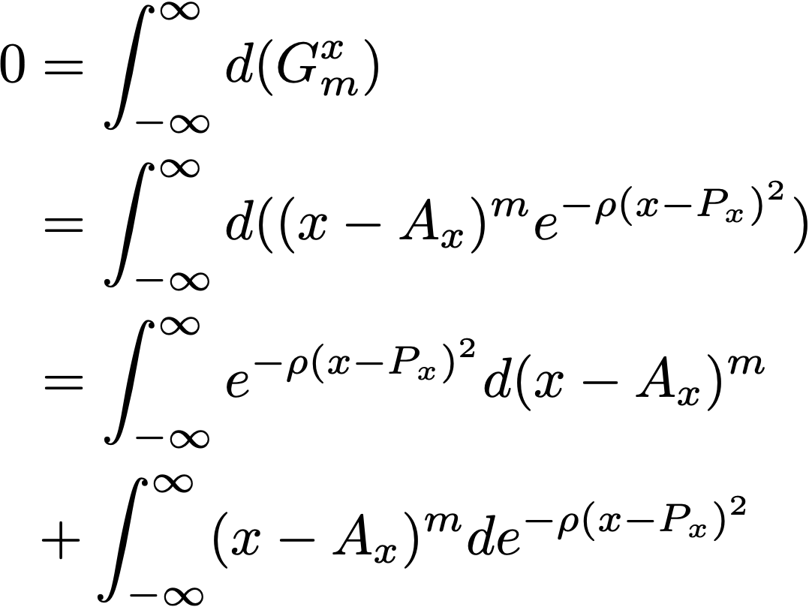
2. 原子轨道积分及计算 — 重叠积分
计算 ，需要先计算 ，需要另一个递推关系(VRR - vertical recurrence relation)
可根据下式推出

Slide 21
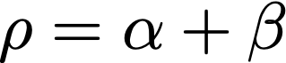
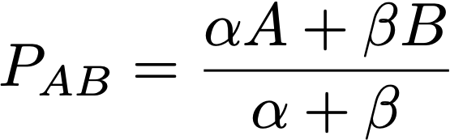
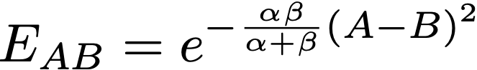
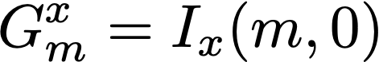
2. 原子轨道积分及计算 — 重叠积分
1 Pick up a pair of primitive GTO with exponential coefficients α, β at nuclear A and B
2 Perform GTP
3 Calculate G0 and implement recursion relation of G
4 Implement recursion relation of I to get Ix, Iy and Iz
5 Assemble Overlap integral with Ix, Iy and Iz

Slide 22
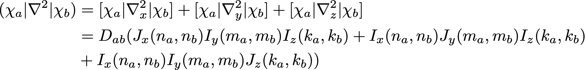
动能积分
J的递推公式
或
Notes:
J_x(n_a,n_b) &= -n_a*n_bI_x(n_a-1,n_b-1)+2\alpha n_bI_x(n_a+1,n_b-1) \\
&+ 2\beta n_aI_x(n_a-1,n_b+1)-4\alpha\beta I_x(n_a+1,n_b+1)
J_x(n_a,n_b)=n_a*(n_a-1)I_x(n_a-2,n_b)-2\alpha*(2n_a+1)*I_x(n_a,n_b)+4\alpha^2*I_x(n_a+2,n_b)

Slide 23
2. 原子轨道积分及计算
练习： 编写重叠积分与动能积分程序

Slide 24
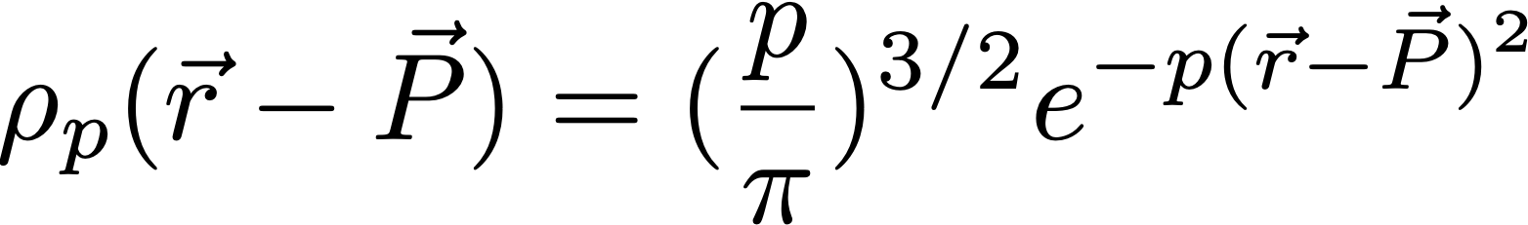
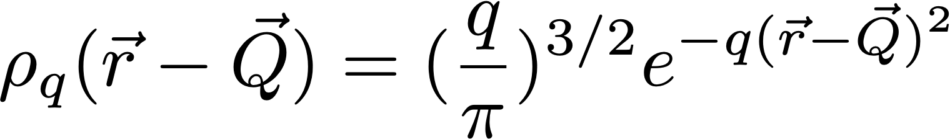
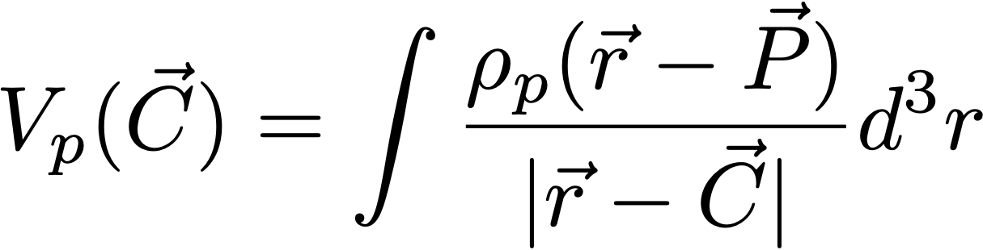
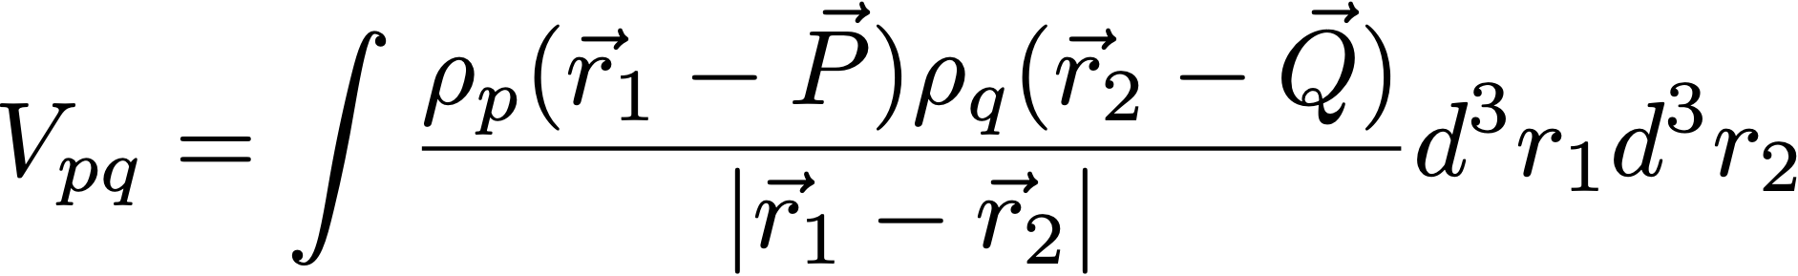
2. 原子轨道积分及计算 — 球高斯电荷的静电势
两个球高斯电荷分布的静电势
电荷 ρp在空间一点C产生的静电势
计算两个球高斯电荷分布间的静电势
Notes:
\rho_p(\vec{r}-\vec{P})=(\frac{p}{\pi})&^{3/2}e^{-p(\vec{r}-\vec{P})^2}
\rho_q(\vec{r}-\vec{Q})=(\frac{q}{\pi})&^{3/2}e^{-q(\vec{r}-\vec{Q})^2}
V_p(\vec{C})=\int \frac{\rho_p(\vec{r}-\vec{P})}{|\vec{r}-\vec{C}|}d^3r
V_{pq}=\int \frac{\rho_p(\vec{r}_1-\vec{P})\rho_q(\vec{r}_2-\vec{Q})}{|\vec{r}_1-\vec{r}_2|}d^3r_1d^3r_2

Slide 25
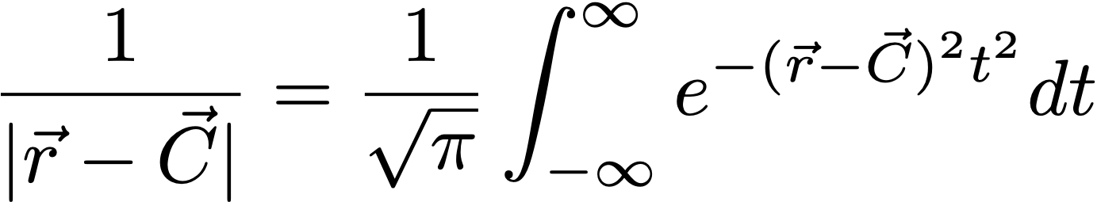
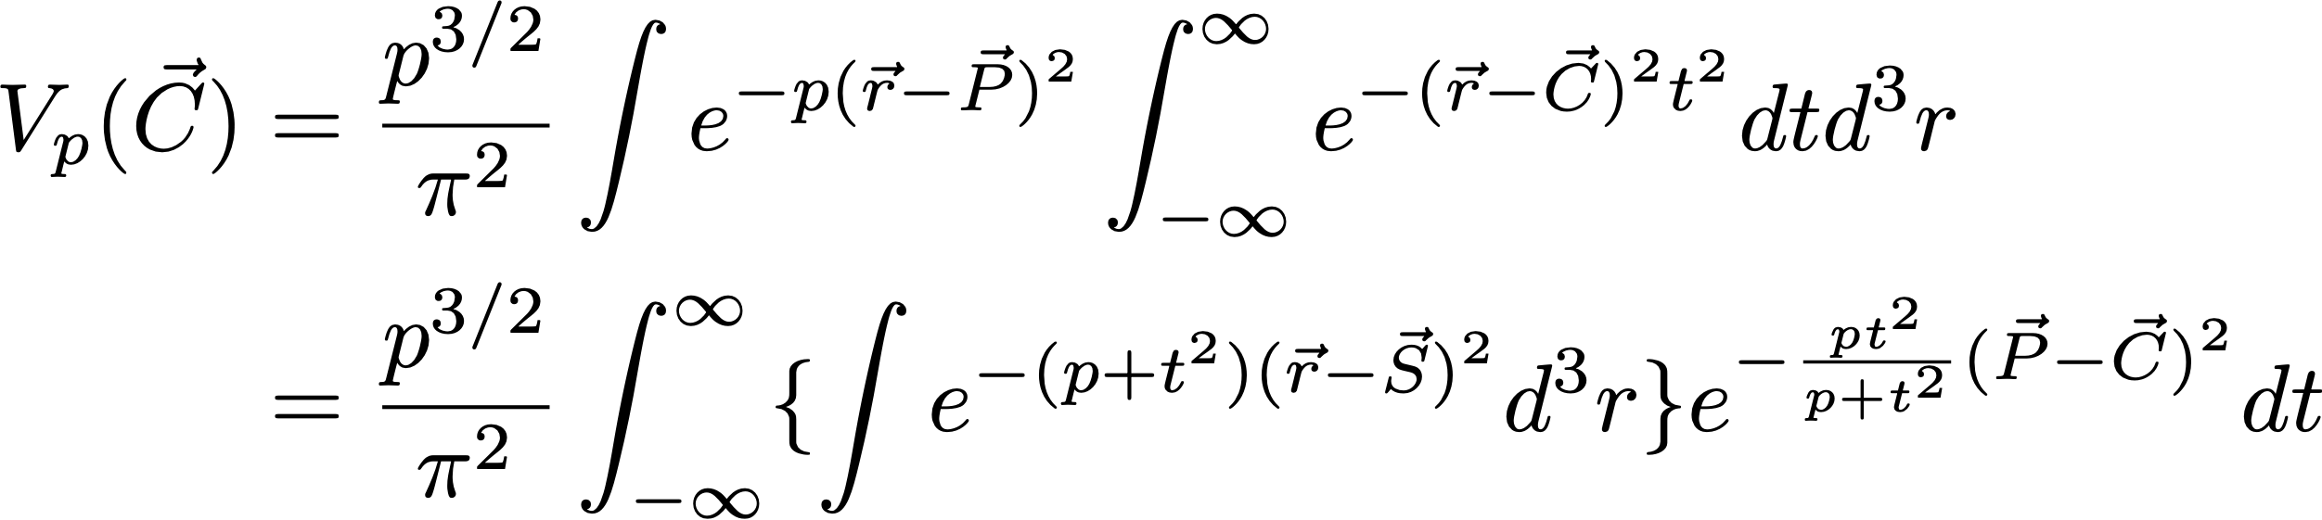
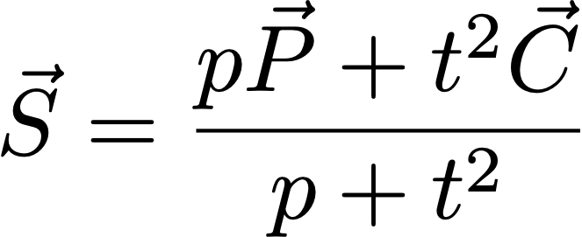
2. 原子轨道积分及计算 — 球高斯电荷的静电势
计算电荷 ρp在空间一点C产生的静电势
利用
利用GTP
Notes:
\frac{1}{|\vec{r}-\vec{C}|}=\frac{1}{\sqrt{\pi}} \int^{\infty}_{-\infty} e^{-(\vec{r}-\vec{C})^2 t^2} dt
V_p(\vec{C})&=\frac{p^{3/2}}{\pi^2} \int e^{-p(\vec{r}-\vec{P})^2}\int^{\infty}_{-\infty} e^{-(\vec{r}-\vec{C})^2 t^2} dt d^3r \\
&= \frac{p^{3/2}}{\pi^2} \int^{\infty}_{-\infty} \large\{\int e^{-(p+t^2)(\vec{r}-\vec{S})^2}d^3r\large\} e^{-\frac{pt^2}{p+t^2}(\vec{P}-\vec{C})^2}dt
\vec{S}=\frac{p\vec{P}+t^2\vec{C}}{p+t^2}

Slide 26
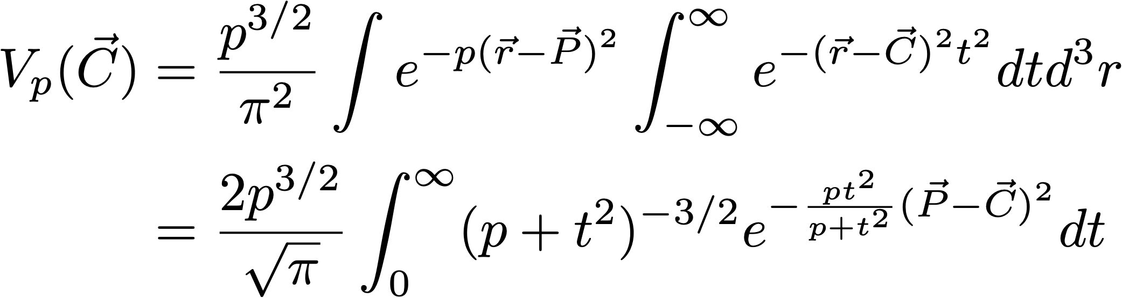
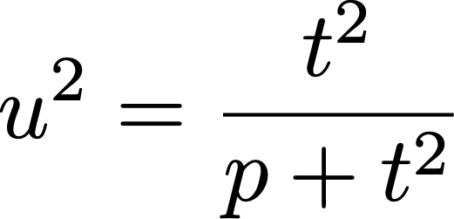
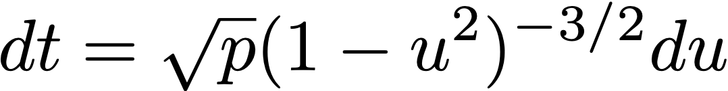

2. 原子轨道积分及计算 — 球高斯电荷的静电势
先做GPT，再对dr积分
做变量代换
Notes:
V_p(\vec{C})&=\frac{p^{3/2}}{\pi^2} \int e^{-p(\vec{r}-\vec{P})^2}\int^{\infty}_{-\infty} e^{-(\vec{r}-\vec{C})^2 t^2} dt d^3r \\
&= \frac{2p^{3/2}}{\sqrt{\pi}} \int^{\infty}_0 (p+t^2)^{-3/2} e^{-\frac{pt^2}{p+t^2}(\vec{P}-\vec{C})^2}dt
u^2=\frac{t^2}{p+t^2}
dt=\sqrt{p}(1-u^2)^{-3/2}du

Slide 27


2. 原子轨道积分及计算 — 球高斯电荷的静电势
Boys函数
Notes:
V_p(\vec{C}) =\sqrt{\frac{4p}{\pi}}\int_0^1 e^{-p(\vec{P}-\vec{C})^2u^2}du
F_n(x)=\int^1_0 e^{-xt^2}t^{2n}dt V_p(\vec{C}) = \sqrt{\frac{4p}{\pi}} F_0(pR^2_{PC}) \quad \quad \vec{R}_{PC}=\vec{P}-\vec{C}

Slide 28


2. 原子轨道积分及计算 — 球高斯电荷的静电势
计算两个球高斯电荷分布间的静电势
代入Boys函数
再次利用GPT
Notes:
V_{pq} &=\int \frac{\rho_p(\vec{r}_1-\vec{P})\rho_q(\vec{r}_2-\vec{Q})}{|\vec{r}_1-\vec{r}_2|}d^3r_1d^3r_2 \\
&= \int V_p(\vec{r}_2) \rho_q(\vec{r}_2-\vec{Q})d^3r_2 \\
&=\sqrt{\frac{4\rho}{\pi}}(\frac{q}{\pi})^{3/2} \int F_0[p(\vec{r}_2-\vec{P)}^2]e^{-q(\vec{r}_2-\vec{Q})}d^3r_2
V_{pq}=\sqrt{\frac{4pq}{\pi}} \int_0^1 \frac{q}{(pt^2+q)^{3/2}}e^{-\frac{pqt^2{R^2_{PQ}}}{pt^2+q}}dt

Slide 29



2. 原子轨道积分及计算 — 球高斯电荷的静电势
变量代换
得到
Notes:
V_{pq}=\sqrt{\frac{4pq}{\pi}} \int_0^1 \frac{q}{(pt^2+q)^{3/2}}e^{-\frac{pqt^2{R^2_{PQ}}}{pt^2+q}}dt
u^2=\frac{p+q}{pt^2+q}t^2 \quad \quad dt = \frac{p+q}{(p+q-u^2p)^{3/2}}\sqrt{q}dt
V_{pq} = \sqrt{\frac{4\alpha}{\pi}}F_0[\alpha(\vec{P}-\vec{Q})^2]

Slide 30


2. 原子轨道积分及计算 — 球高斯电荷的静电势
比较Gaussian电荷分布与点电荷分布的库伦势
Notes:
V(R)=(\frac{\alpha}{\pi})^{3/2}\int \frac{e^{-\alpha r^2}}{|\vec{r}-\vec{R}|}d^3r, \quad \quad V(\vec{R})=\frac{1}{|\vec{R}|}

Slide 31



2. 原子轨道积分及计算
两个S型高斯计函数受C点处单位电荷的核吸引积分
利用GPT
Notes:
|V_{pq}| = \int \frac{e^{-p(\vec{r}-\vec{P})^2} e^{-q(\vec{r}-\vec{Q})^2}}{|\vec{r}-\vec{C}|} d^3r
|V_{pq}| = E_{pq}\int \frac{e^{-\rho(\vec{r}-\vec{N})^2}}{|\vec{r}-\vec{C}|} d^3r
E_{pq} = e^{-\frac{pq}{p+1}(\vec{P}-\vec{Q})^2}, \quad \rho = p+q, \quad \vec{N} = \frac{p\vec{P}+q\vec{Q}}{p+q}
& E_{pq} = e^{-\frac{pq}{p+q}(\vec{P}-\vec{Q})^2} \\
& \rho = p+q, \quad \vec{N} =\frac{p\vec{P}+q\vec{Q}}{p+q}

Slide 32




2. 原子轨道积分及计算
利用变换
再利用GPT
对dr积分
Notes:
|V_{pq}| = \frac{E_{pq}}{\sqrt{\pi}} \int^{\infty}_{-\infty} \int e^{-\rho(\vec{r}-\vec{P})^2} e^{-t^2(\vec{r}-\vec{C})^2} d^3r dt
|V_{pq}| = \frac{E_{pq}}{\sqrt{\pi}} \int^{\infty}_{-\infty} \int e^{-\frac{\rho t^2}{\rho+t^2}(\vec{N}-\vec{C})^2} e^{-(\rho+t^2)(\vec{r}-\vec{K})^2} d^3r dt
\vec{K} = \frac{\rho\vec{N}+t^2\vec{C}}{\rho+t^2}
|V_{pq}| =E_{pq} \pi \int^{\infty}_{-\infty} e^{-\frac{\rho t^2}{\rho +t^2}(\vec{N}-\vec{C})^2} (\frac{1}{\rho+t^2})^{3/2} dt

Slide 33





2. 原子轨道积分及计算 — 核吸引积分
偶函数积分
做变量代换
得到
有Boys函数
得到
Notes:
|V_{pq}| =E_{pq} \pi \int^{\infty}_{-\infty} e^{-\frac{\rho t^2}{\rho +t^2}(\vec{N}-\vec{C})^2} (\frac{1}{\rho+t^2})^{3/2} dt
u^2=\frac{t^2}{\rho+t^2}, \quad \quad dt=\sqrt{\rho}(1-u^2)^{-3/2}du
|V_{pq}| = \frac{2E_{pq} \pi }{\rho}\int_0^1 e^{-\rho R^2_{NC}u^2} du
|V_{pq}| = \frac{2E_{pq} \pi}{\rho}F_0[\rho R^2_{NC}]

Slide 34
2. 原子轨道积分及计算 — 核吸引积分
练习： 编写S型核吸引积分程序

Slide 35



2. 原子轨道积分及计算 — 核吸引积分
核吸引积分写为
OS方法先计算积分
再利用递推公式计算积分
Notes:
\Theta^0_{ijklmn}=\langle G_a|\frac{1}{r_C}|G_b\rangle = \int \frac{\Omega_{ab}(\vec{r})}{r_C}d^3r=\int \frac{\Omega^x_{ij}\Omega^x_{kl}\Omega^z_{mn}}{r_C}d^3r
\Theta^N_{000000} = \frac{2\pi}{\alpha}K^{xyz}_{ab}F_N[\alpha R^2_{PC}]
\Theta^N_{i+1,jklmn} &= X_{PA}\Theta^N_{ijklmn}+\frac{1}{2\alpha}(i\Theta^N_{i-1,jklmn}+j\Theta^N_{i,j-1,klmn}) \\
&-X_{PC}\Theta^{N+1}_{ijklmn} -\frac{1}{2\alpha}(i\Theta^{N+1}_{i-1,jklmn}+j\Theta^{N+1}_{i,j-1,klmn})

Slide 36



2. 原子轨道积分及计算 — 核吸引积分
核吸引积分
Laplace变换
第一次GTP
第二次GTP
其中

Slide 37


2. 原子轨道积分及计算 — 核吸引积分
变量代换
其中
利用Rys多项式

Slide 38


2. 原子轨道积分及计算 — 核吸引积分
求Ix需要利用两个递推关系
HRR
VRR

Slide 39


2. 原子轨道积分及计算 — 双电子排斥积分
基于Rys多项式的双电子排斥积分计算方法
代入Laplace变换

Slide 40



2. 原子轨道积分及计算 — 双电子排斥积分
分离x，y，z分量
J.Rys, M. Dupuis, H.F. King, JCC, 2,154,1983.
利用GTP得

Slide 41

2. 原子轨道积分及计算 — 双电子排斥积分
当
其中

Slide 42




2. 原子轨道积分及计算 — 双电子排斥积分
变量代换
并重新定义2D积分
得
是Rys多项式的根和权重

Slide 43






2. 原子轨道积分及计算 — 双电子排斥积分
2D积分的垂直递推公式(Vertical Recursion Relation — VRR)

Slide 44

2. 原子轨道积分及计算 — 双电子排斥积分

Slide 45
目录
基函数简介
原子轨道积分及计算
积分计算的其它问题
RI近似与三中心积分

Slide 46

3.积分计算的其它问题
原子轨道排序
NBF=0
Do iatom=1,natom
Do L=0,maxL
Do isph=-L,L
Do icgto=1,ncgtos
NBF = NBF + 1
Enddo
Enddo
Enddo
Enddo
Notes:
\chi(\vec r,\vec A) = e^{-\alpha (\vec r- \vec A)^2} \\
\chi(\vec r,\vec B) = e^{-\beta (\vec r- \vec B)^2} \\
\chi(\vec r, \vec P) &= D_{AB}e^{-(\alpha+\beta) (\vec r-\vec P)^2} \\
\vec P &= \frac{\alpha \vec A+\beta \vec B}{\alpha+\beta } \\
D_{AB}&=e^{-\frac{\alpha\beta}{\alpha+\beta }\\

Slide 47




3.积分计算的其它问题
高斯基函数Shell
不同软件，shell的定义不同。在BDF中，一个原子基函数中角动量相同的基函数定义为一个Shell，例如，H2O，cc-pVDZ基组时，O [9s4p1d]—>(3s2p1d), H[4s1s]—>(2s1p)。BDF中，共7个shell，分别为Os, Op, Od, H1s, H1p, H2s, H2p。在有的程序中，每组给定角动量L的收缩基函数定义为1个Shell。此时对氧原子，共6个shell，分别为O1s, O2s, O3s, O1p, O2p, O1d。
BDF的定义方式有利于全局收缩基函数，如ANO系列基组的计算。按照收缩基函数组织的Shell有利于分段收缩基函数计算。
对于Pople系列基组，如6-31G，C原子的L壳层，即2s2p壳层指数函数相同，为了避免重复计算，L壳层被定义为一个Shell更方便。
有效高斯基函数对
高斯基函数的值随半径r增大迅速衰减很快，给定指数的一对分属不同原子中心的高斯基函数
η为一个预定义的小量，如1.E-8,大于η的基函数对被称为有效基函数对。
或者由于Schwarz不等式，
可以利用 定义有效基函数对。
Notes:
\int e^{-\alpha (\vec r- \vec A)^2}e^{-\beta (\vec r - \vec B)^2}d^3r > \eta
(\mu\nu|\lambda\sigma) < \sqrt {(\mu\nu|\mu\nu)(\lambda\sigma|\lambda\sigma)}

Slide 48




3.积分计算的其它问题
RHF方程
单电子积分
双电子排斥积分
Notes:
FC=SC\varepsilon, \quad \varphi_p = \sum_\mu \chi_{\mu}C_{\mu p}, \quad P_{\mu\nu} = \sum_{i=1}^{N/2}C_{\mu i}C^*_{i\nu}
F_{\mu\nu} = H_{\mu\nu} + 2\sum_{\lambda\sigma} (\chi_\mu \chi_\nu|\chi_\lambda\chi_\sigma)P_{\lambda\sigma}-\sum_{\lambda\sigma} (\chi_\mu \chi_\lambda|\chi_\nu\chi_\sigma)P_{\lambda\sigma}
H_{\mu\nu} = T_{\mu\nu} + V_{\mu\nu}
T_{\mu\nu} &= -\frac{1}{2}\int \chi_{\mu}(\vec{r})\nabla^2\chi_{\nu}(\vec{r})d^3r \\
V_{\mu\nu} &= -\sum_{A}\frac{Z_A \chi_{\mu}(\vec{r})\chi_{\nu}}{|\vec r-\vec A|}d^3r \\
S_{\mu\nu} &= \int \chi_{\mu}(\vec{r})\chi_{\nu}(\vec{r})d^3r
(\chi_\mu \chi_\nu|\chi_\lambda\chi_\sigma) =\int \frac{\chi_\mu(\vec{r}_1) \chi_\nu(\vec{r}_1)\chi_\lambda(\vec{r}_2)\chi_\sigma(\vec{r}_2)}{|\vec{r}_1-\vec{r}_2|}d^3r_1d^3r_2

Slide 49


3.积分计算的其它问题
单电子积分具有对称性
对于实对称矩阵，只需保存矩阵的下(上)三角
实对称矩阵，只保存下三角，即
Fortran代码示例：
ij=0
Do i =1,n
Do j=1,i
ij = ij + 1
Enddo
Enddo
正则序列，共
Notes:
T_{\mu\nu}=T_{\nu\mu}, \quad V_{\mu\nu}=V_{\nu\mu}, \quad S_{\mu\nu}=S_{\nu\mu}
A_{ij}; \quad i,j=1,2, \cdots, n; \quad i\ge j

Slide 50



3.积分计算的其它问题
双电子排斥积分
双电子排斥积分的排列对称性
考虑排列对称性，独立的积分共
双电子排斥积分的存储,利用正则序列
Notes:
(\chi_{\mu}\chi_{\nu}|\chi_{\lambda}\chi_{\sigma})=(\chi_{\mu}\chi_{\nu}|\chi_{\sigma}\chi_{\lambda})=(\chi_{\nu}\chi_{\mu}|\chi_{\lambda}\chi_{\sigma})=(\chi_{\nu}\chi_{\mu}|\chi_{\sigma}\chi_{\lambda}) \\
=(\chi_{\lambda}\chi_{\sigma}|\chi_{\mu}\chi_{\nu})=(\chi_{\lambda}\chi_{\sigma}|\chi_{\nu}\chi_{\mu})=(\chi_{\sigma}\chi_{\lambda}|\chi_{\mu}\chi_{\nu})=(\chi_{\sigma}\chi_{\lambda}|\chi_{\nu}\chi_{\mu})
\frac{n(n+1)}{2}(\frac{n(n+1)}{2}+1)*\frac{1}{2}
\mu\nu = \frac{max(\mu,\nu)(max(\mu,\nu)-1)}{2}+min(\mu,\nu)
\lambda\sigma = \frac{max(\lambda,\sigma)(max(\lambda,\sigma)-1)}{2}+min(\lambda,\sigma)
\mu\nu\lambda\sigma = \frac{max(\mu\nu,\lambda\sigma)(max(\mu\nu,\lambda\sigma)-1)}{2}+min(\mu\nu,\lambda\sigma)

Slide 51
3.积分计算的其它问题
第一个Hartree-Fock程序

Slide 52
3.积分计算的其它问题
如果分子所属的对称群包含D2h或其子群，可先对原子轨道做线性组合，得到对称匹配的轨道。保存对称匹配轨道下的积分，可减少要存储的积分数目，例如苯分子(见test005)算例：
Benzene, None-direct SCF, cc-pVTZ, 264 contracted spherical GTOs
Sym. | No. 2e int. | Time for ERI(S) |  | Time for SCF(S) |  |  | Memory (MB)
 |  | CPU | Wall | No. Iter. | CPU | Wall | Int. | SCF
D2h | 77,917,898 | 63.8 | 78.6 | 15 | 42.4 | 25.9 | 243 | 542
D2 | 152,975,258 | 90.3 | 139.3 | 18 | 178.7 | 173.9 | 243 | 542
C2v | 155,838,194 | 102.2 | 165.8 | 16 | 128.2 | 125.8 | 243 | 710
Cs | 305,924,314 | 167.4 | 343.5 | 18 | 347.2 | 401.7 | 243 | 710
C1 | 611,817,690 | 210.8 | 331.9 | 18 | 487.9 | 687.6 | 1,000 | 801

Slide 53
3.积分计算的其它问题
不可约表示标记
Group | 1 | 2 | 3 | 4 | 5 | 6 | 7 | 8
D2h | Ag | B1g | B2g | B3g | Au | B1u | B2u | B3u
D2 | A | B1 | B2 | B3
D2d | A1 | A2 | B1 | B2
C2v | A1 | A2 | B1 | B2
Cs | A’ | A”
C2 | A | B
Ci | Ag | Au
C1 | A
不可约表示乘法表
integer :: d2h_multi(8,8)
!data d2h_multi /1,2,3,4,5,6,7,8, &
! 2,1,4,3,8,7,6,5, &
! 3,4,1,2,7,8,5,6, &
! 4,3,2,1,6,5,8,7, &
! 5,8,7,6,1,4,3,2, &
! 6,7,8,5,4,1,2,3, &
! 7,6,5,8,3,2,1,4, &
! 8,5,6,7,2,3,4,1/

Slide 54


3.积分计算的其它问题
对称匹配轨道下单电子积分存储
积分S, T, V的算符是全对称的，以对称匹配轨道为基时，Bra和Ket波函数应属于同一个不可约表示，积分矩阵具有分块对角结构
考虑积分具有排列对称性，每个对角块只需存储下三角部分
Do irep =1, nreps
Do i = 1, nbas(irep)
Do j=1,i+1
Enddo
Enddo
Enddo
偶极积分，SOC积分算符的x，y，z分量可能分属不同不可约表示，也可能是非全对称算符，不为零的积分需满足
为了简便期间，BDF中对非S,T,V的积分，统一按照完整的下三角矩阵方式存储。
Notes:
\Gamma(Bra)\otimes\Gamma(\hat O)\otimes\Gamma(Ket) = 1

Slide 55




3.积分计算的其它问题
对称匹配的轨道下，非零双电子排斥积分需满足
按照4个轨道的对称性，对称匹配的双电子排斥积分分为
4个轨道属于1个不可约表示
4个轨道属于2个不可约表示
4个轨道属于2个不可约表示
4个轨道属于4个不可约表示
Notes:
\Gamma(\phi_a)\otimes\Gamma(\phi_b)\otimes\Gamma(\phi_c)\otimes\Gamma(\phi_d) = 1

Slide 56
目录
基函数简介
原子轨道积分及计算
积分计算的其它问题
RI近似与三中心积分

Slide 57




4. RI近似与三中心积分
Resolution of Identity (RI)
引入辅助基函数
Notes:
\chi_{\mu}(\vec r)\chi_{\nu}(\vec r) =\sum_{Q} C^Q_{\mu\nu}\Phi_Q(\vec r)
(\chi_{\mu}\chi_{\nu}|\chi_{\lambda}\chi_{\sigma}) =\sum_{PQ} (\chi_{\mu}\chi_{\nu}|\Phi_P)(\Phi_P|\Phi_Q)_{\hat g}^{-1}(\Phi_Q|\chi_{\lambda}\chi_{\sigma})
(\chi_{\mu}\chi_{\nu}|\Phi_P) = \int (\chi_{\mu}(\vec{r}_1)\chi_{\nu}(\vec{r}_1)\hat g \Phi_P(\vec {r}_2)d^3r_1d^3r_2
(\Phi_Q|\chi_{\lambda}\chi_{\sigma}) = \int (\Phi_Q(\vec{r}_1)|\hat g|\chi_{\lambda}(\vec{r}_2)\chi_{\sigma}(\vec{r}_2)d^3r_1d^3r_2
(\Phi_P|\Phi_Q)_{\hat g} = \int \Phi_P(\vec{r}_2)\hat g \Phi_P(\vec{r}_1) d^3r_1d^3r_2

Slide 58





4. RI近似与三中心积分
因子化的三中心积分存储
按照正则指标存储，三中心积分共
Notes:
(\chi_{\mu}\chi_{\nu}|\chi_{\lambda}\chi_{\sigma}) &=\sum_{PQ} (\chi_{\mu}\chi_{\nu}|\Phi_P)(\Phi_P|\Phi_Q)_{\hat g}^{-1}(\Phi_Q|\chi_{\lambda}\chi_{\sigma})\\
&= \sum_{PQ} (\chi_{\mu}\chi_{\nu}|\Phi_P)(\Phi_P|\Phi_Q)_{\hat g}^{-1/2}(\Phi_P|\Phi_Q)_{\hat g}^{-1/2}(\Phi_Q|\chi_{\lambda}\chi_{\sigma})\\
&=\sum_R B^Q_{\mu\nu}B^Q_{\lambda\sigma}
B^Q_{\mu\nu}=\sum_P(\mu\nu|\Phi_P)(\Phi_P|\Phi_Q)^{-1/2}_{\hat g}
B_{\mu\nu}^Q=B_{\nu\mu}^Q

Slide 59



4. RI近似与三中心积分
利用三中心积分计算Fock矩阵
0
Notes:
J_{\mu\nu} &= 2\sum_{R,\lambda\sigma} B^R_{\mu\nu}B^R_{\lambda\sigma}P_{\lambda\sigma} \\
&=2\sum_{R} B^R_{\mu\nu} \sum_{\lambda\sigma} B^R_{\lambda\sigma}P_{\lambda\sigma}
K_{\mu\nu} &= - \sum_{R,\lambda\sigma} B^R_{\mu\lambda}B^R_{\nu\sigma}P_{\lambda\sigma} \\
&=-\sum_{R,\lambda\sigma} B^R_{\mu\lambda}B^R_{\nu\sigma}\sum_{i=1}^{N/2} C_{\lambda i} C^*_{i\sigma} \\
&=-\sum_{R,i} \tilde{B}^R_{\mu i} \tilde{B}^R_{\nu i}
\tilde{B}^R_{\mu i} =\sum_{\lambda} B^R_{\mu\lambda}C_{\lambda i}

Slide 60

谢谢！
讲师：索兵兵
学校：西北大学

Slide 61



2. 原子轨道积分及计算 - MD方法计算核吸引积分
MD方法的关键在于将笛卡尔函数展开为厄米多项式
其中
厄米多项式有递推关系
Notes:
(x_1-A_x)^{a}(x_1-B_x)^{b}=\sum_{n=0}^{a+b}E^{a,b}_{n}\Lambda _n(x-P_x)
\Lambda_n(x_1-P_x) &= \zeta^{n/2}H_n(\sqrt p (x_1-P_x)) \\
\Lambda_n(x_1-P_x) e^{-\zeta (x_1-P_x)^2} &= \frac {\partial^n}{ \partial P^n_x} e^{-\zeta(x_1-P_x)^2)} \\
E^{a+1,b}_n &= \frac{1}{2\zeta}E^{a,b}_{n-1}+(P_x-A_x)E^{a,b}_{n}+(n+1)E^{a,b}_{n+1} \\
E^{a,b+1}_n &= \frac{1}{2\zeta}E^{a,b}_{n-1}+(P_x-B_x)E^{a,b}_{n}+(n+1)E^{a,b}_{n+1} \\
E^{0,0}_0 &= 1

